Slide 1
SISTEMA DE CLÍNICA DE EXAMES
Grupo 4: Danilo Míssio
Gabriel Piccolo
Pedro Gimenes
Vinicius Romão

Slide 2
Descrição do Sistema
Sistema de gerenciamento, gestão e controle de um clinica de exames, visando facilidade e praticidade para o paciente e maior controle sobre tudo que acontece dentro da clinica.
Usuários: Paciente, Gestor e Administrador.
Ambientes: WebSite, Sistema Interno(Desktop).

Slide 3
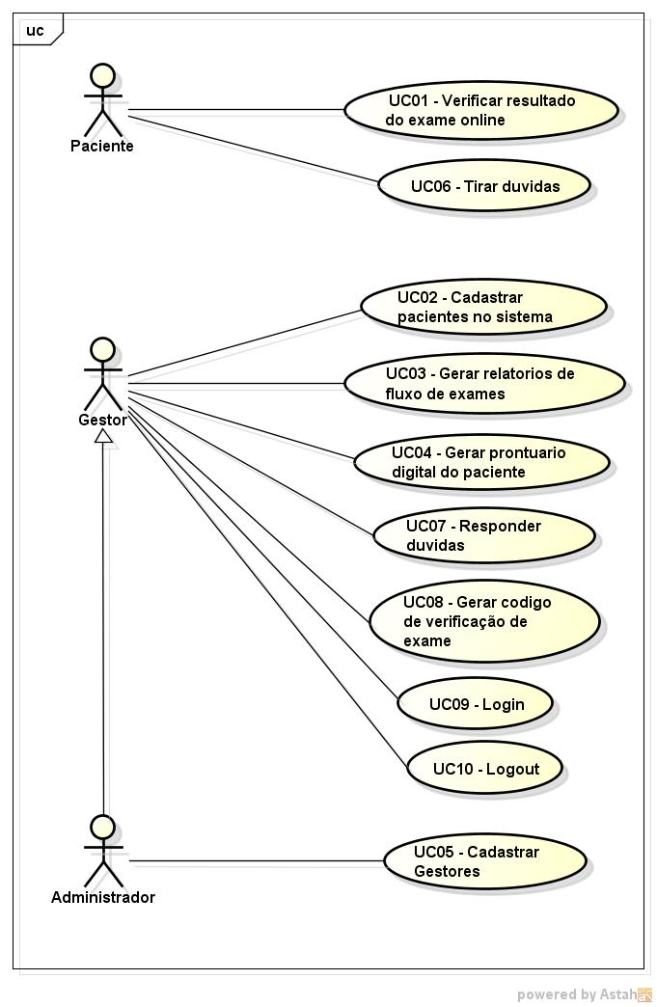
Diagrama Caso Uso

Slide 4
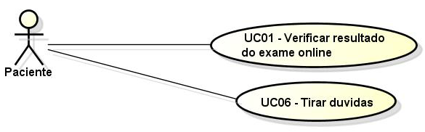
Diagrama Caso Uso

Slide 5
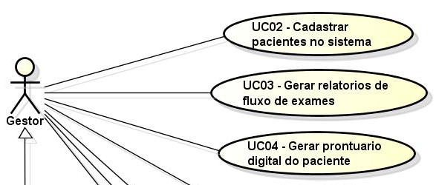
Diagrama Caso Uso

Slide 6
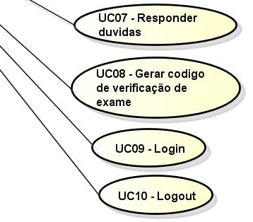
Diagrama Caso Uso
*Continuação dos casos de uso do Gestor.

Slide 7

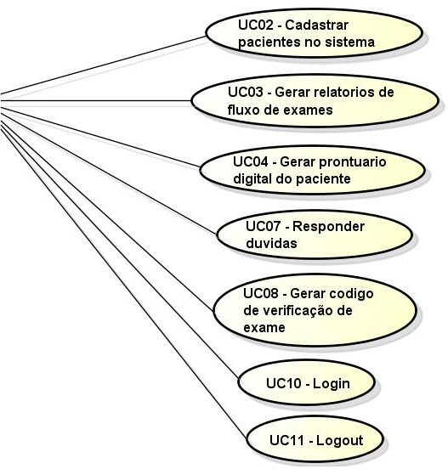
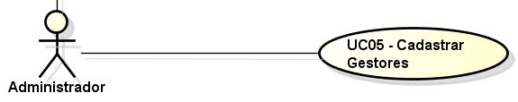
Diagrama Caso Uso
*Os casos de uso do gestor podem ser melhor visualizados nos slides anterior.

Slide 8
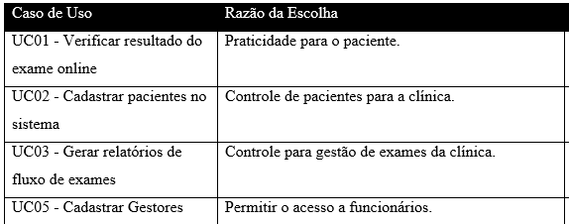
Escopo do Sistema

Slide 9
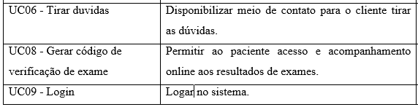
Escopo do Sistema

Slide 10
Escopo do Sistema
Casos de uso para apresentação:
Verificar resultado de exame online
Cadastrar pacientes no sistema
Gerar relatórios de fluxo de exames
Gerar código de verificação de exame

Slide 11
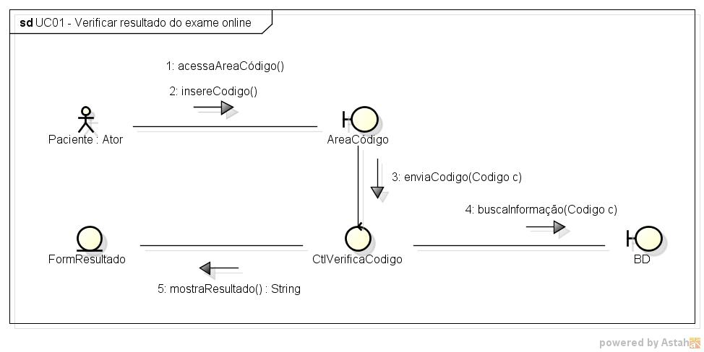
Diagrama de Comunicação

Slide 12
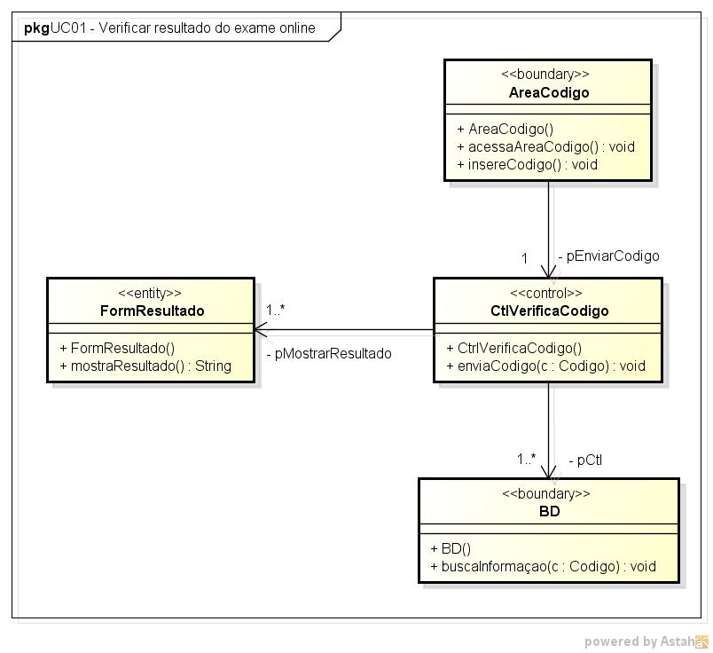
Diagrama de Classe

Slide 13
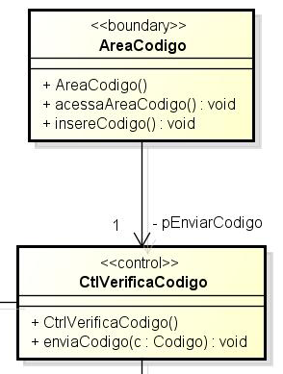
Diagrama de Classe

Slide 14
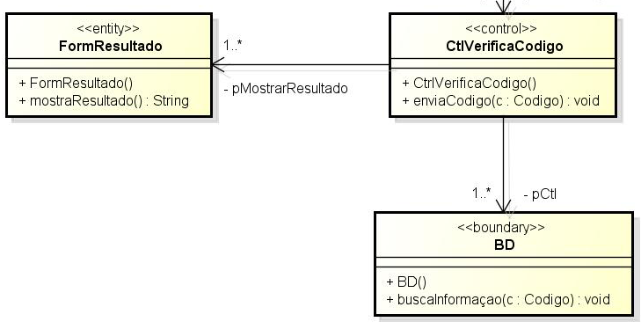
Diagrama de Classe

Slide 15
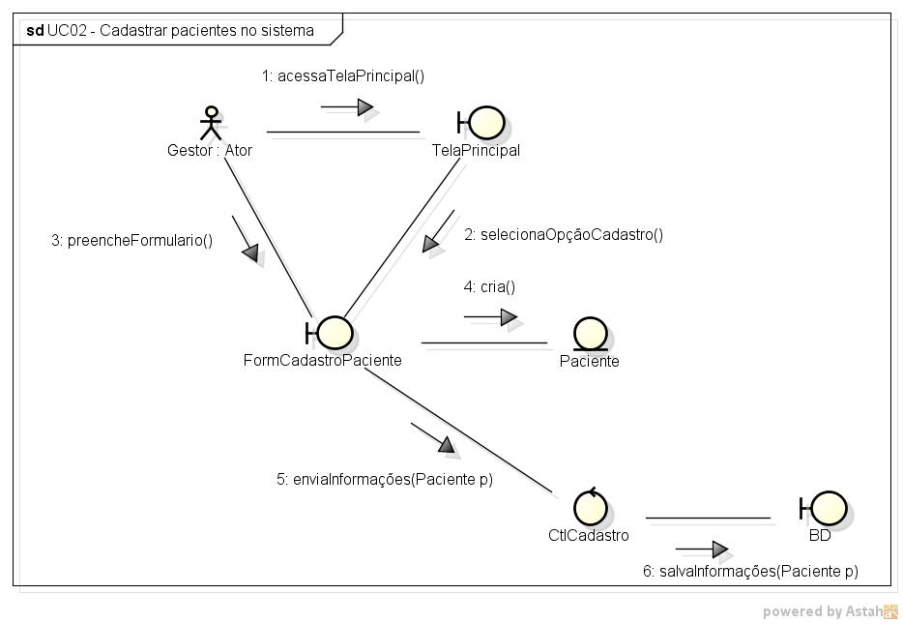
Diagrama de Comunicação

Slide 16
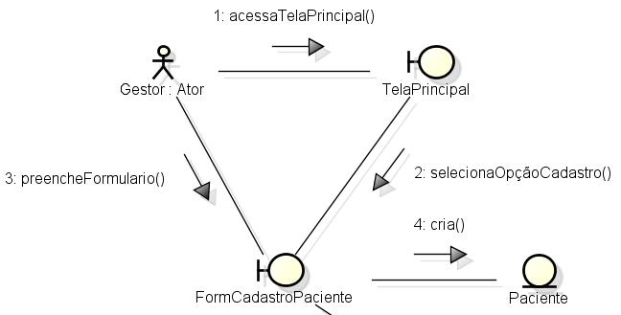
Diagrama de Comunicação

Slide 17
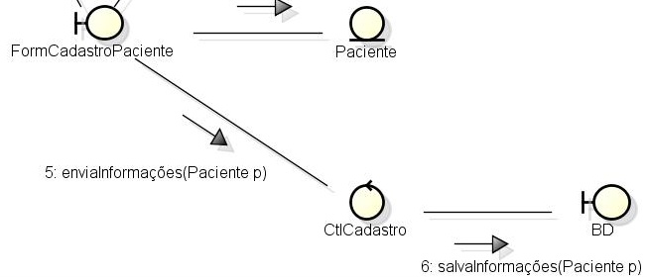
Diagrama de Comunicação

Slide 18
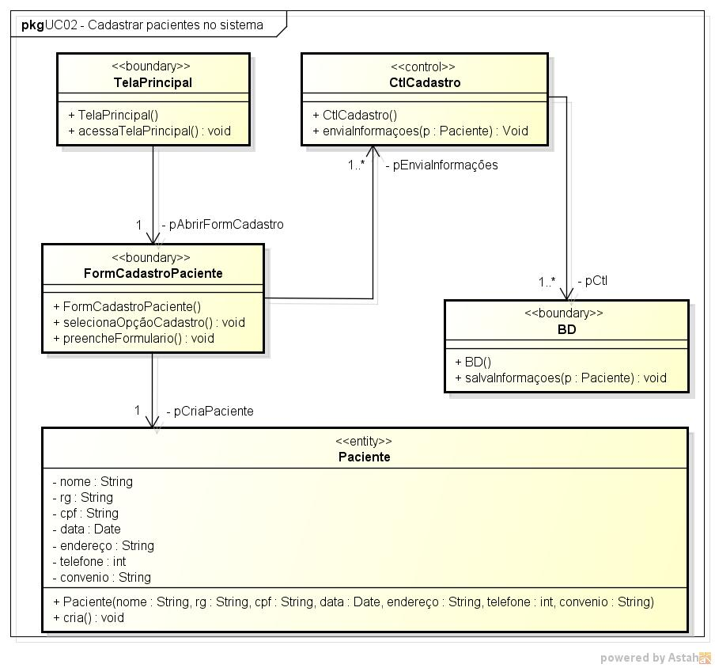
Diagrama de Classe

Slide 19
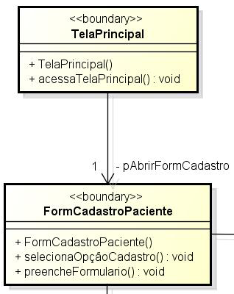

Diagrama de Classe

Slide 20
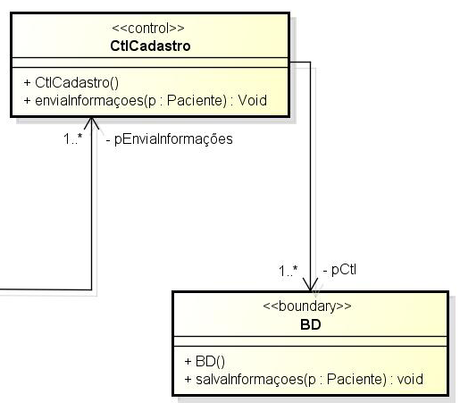
Diagrama de Classe

Slide 21
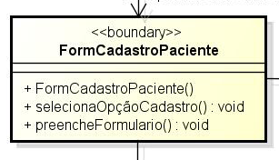
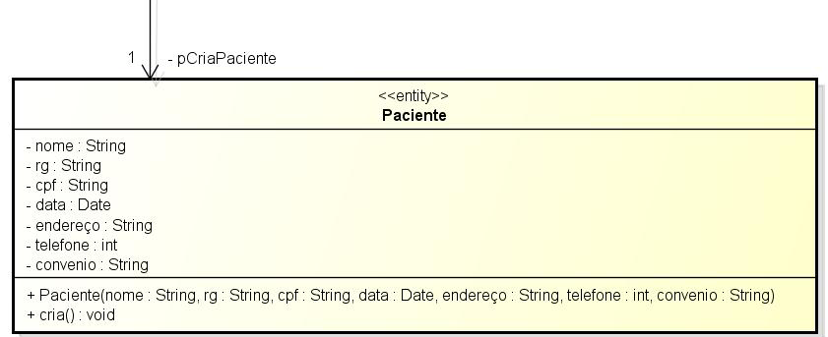
Diagrama de Classe

Slide 22
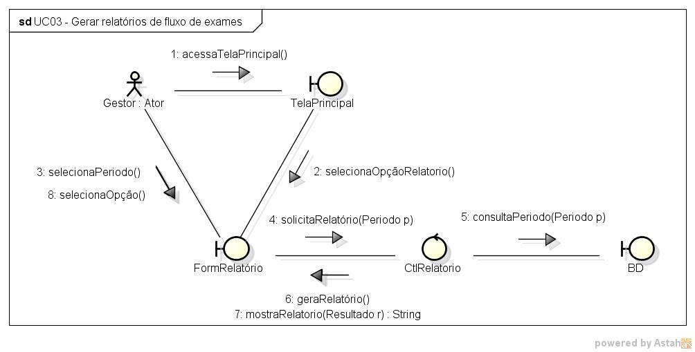
Diagrama de Comunicação

Slide 23
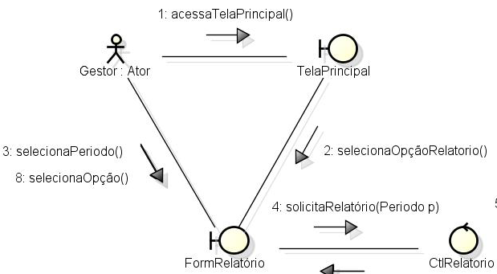
Diagrama de Comunicação

Slide 24
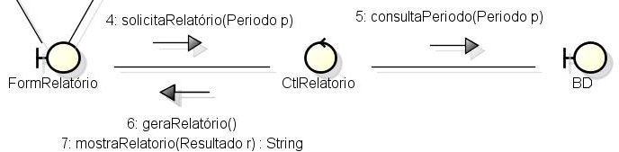
Diagrama de Comunicação

Slide 25

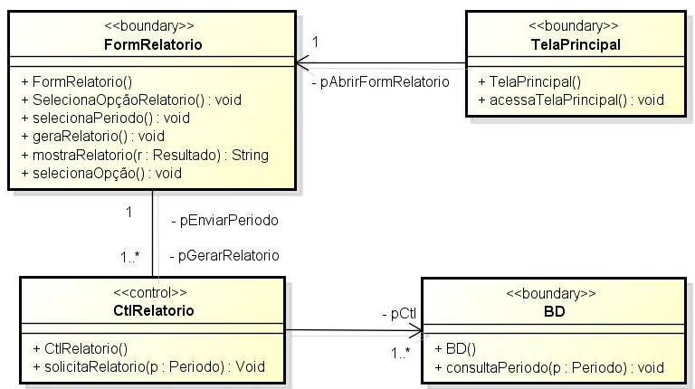
Diagrama de Classe

Slide 26
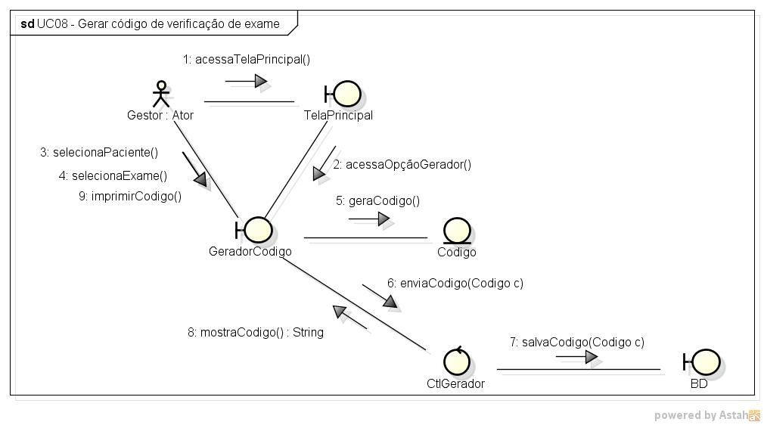
Diagrama de Comunicação

Slide 27
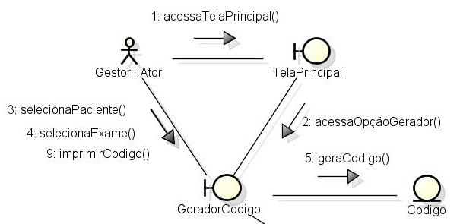
Diagrama de Comunicação

Slide 28
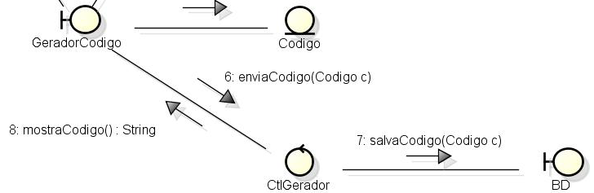
Diagrama de Comunicação

Slide 29
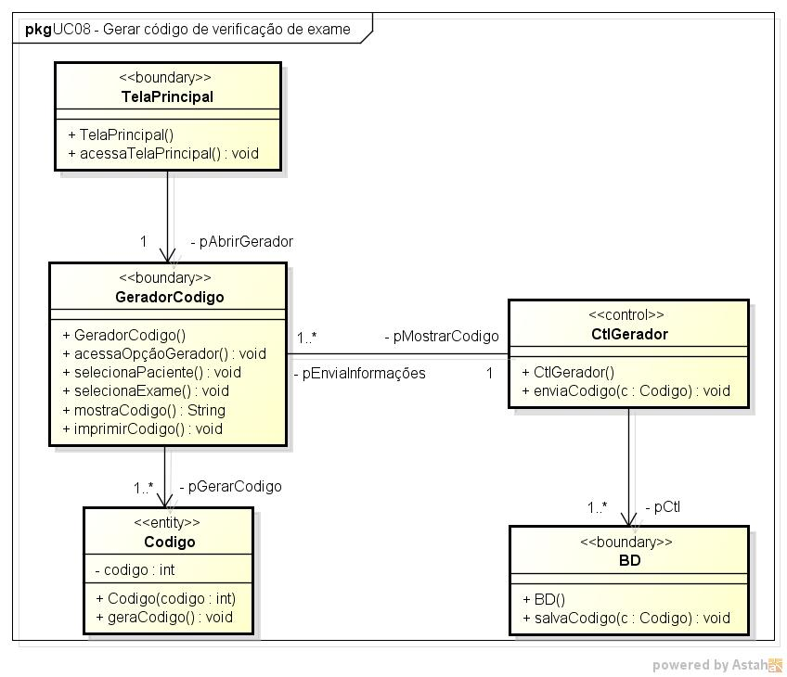
Diagrama de Classe

Slide 30
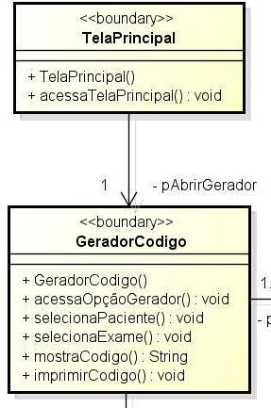
Diagrama de Classe

Slide 31
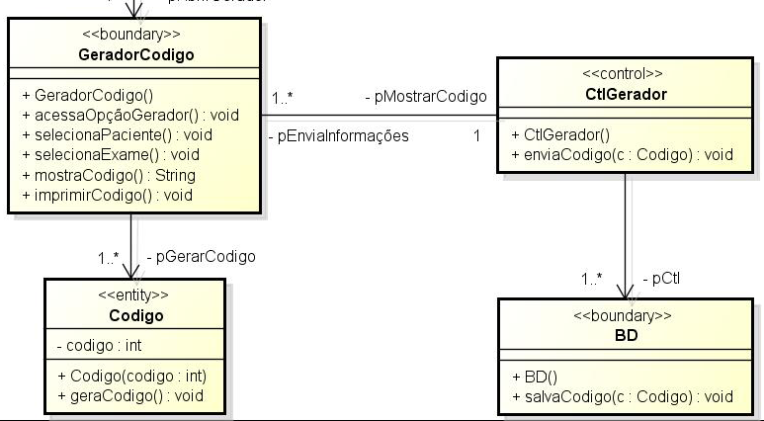
Diagrama de Classe

Slide 32
Conclusão
O ponto forte do sistema é a possibilidade de controle e gestão que ele oferece para a clínica, além de facilidade para o paciente que for realizar um exame.
O ponto fraco do sistema é a quantidade pequena de funcionalidades dele.

Slide 33
Conclusão
Em futuras implantações, poderá ser acrescentado um sistema de agendamento de exames online no website da clínica e realizar o ajuste do website para dispositivos mobile, sempre buscando o máximo de facilidade para o paciente.

